Slide 1
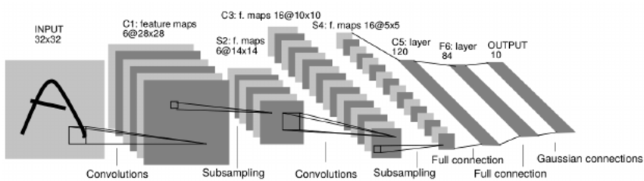
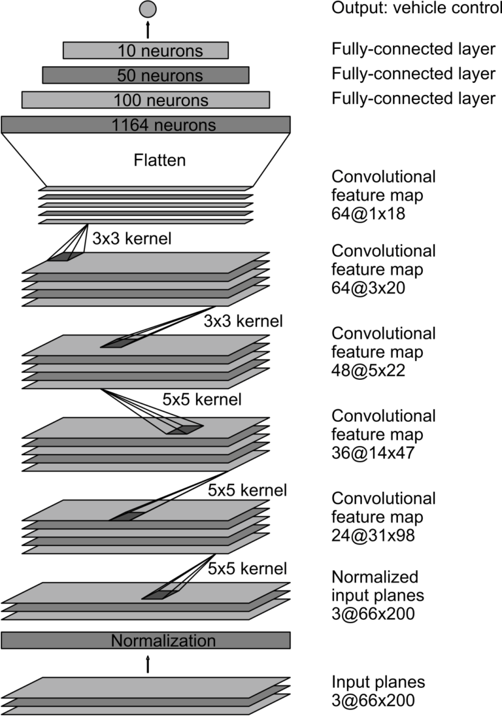
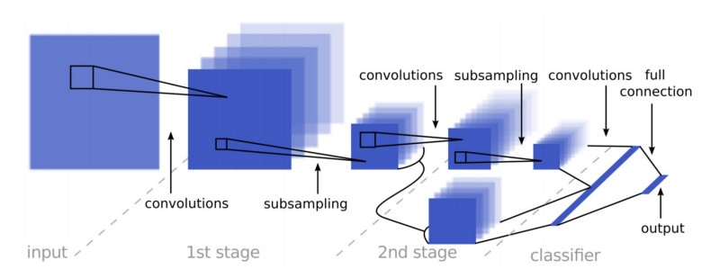
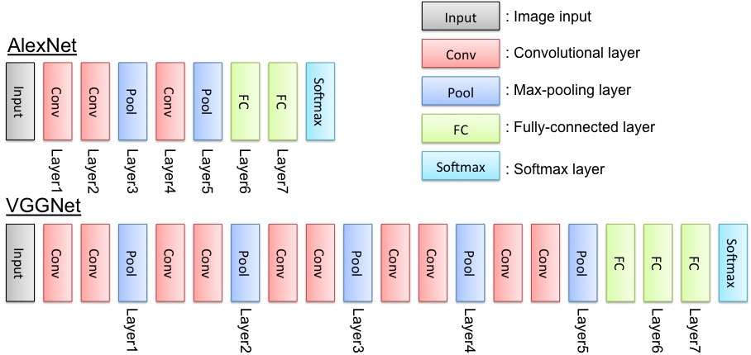
(E) NVIDIA CNN
(A) LeNet-5
(B) Sermanet-Lecun
(C) AlexNet
(D) VGGNet

